Slide 1


ПРАВИЛА
ДОРОЖНОГО ДВИЖЕНИЯ ДЛЯ ВЕЛОСИПЕДИСТА

Slide 2
ПУНКТ 1.2 ПРАВИЛ ДОРОЖНОГО ДВИЖЕНИЯ:
"Велосипед" - транспортное средство, кроме инвалидных колясок, которое имеет
по крайней мере два колеса и приводится
в движение как правило мускульной энергией лиц, находящихся на этом транспортном средстве, в частности при помощи педалей или рукояток, и может также иметь электродвигатель номинальной максимальной мощностью в режиме длительной нагрузки, не превышающей
0,25 кВт, автоматически отключающийся
на скорости более 25 км/ч.

Slide 3




ДОРОЖНЫЕ ЗНАКИ, РЕГУЛИРУЮЩИЕ
ДВИЖЕНИЕ ВЕЛОСИПЕДИСТОВ
ЗАПРЕЩАЮЩИЕ ЗНАКИ
Движение на велосипедах запрещено (знак 3.9).
ПРЕДПИСЫВАЮЩИЕ ЗНАКИ
Велосипедная дорожка – конструктивно отделенный от проезжей части и тротуара элемент дороги (либо отдельная дорога), предназначенный для движения велосипедистов (знак 4.4.1).
Конец велосипедной дорожки (знак 4.4.2).

Slide 4
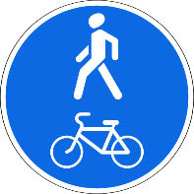
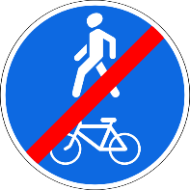
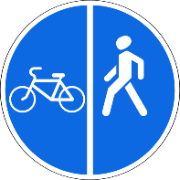
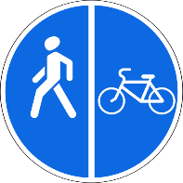
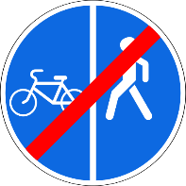
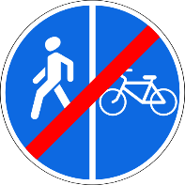
ДОРОЖНЫЕ ЗНАКИ, РЕГУЛИРУЮЩИЕ
ДВИЖЕНИЕ ВЕЛОСИПЕДИСТОВ
Пешеходная и велосипедная дорожка (велопешеходная дорожка) – конструктивно отделенный от проезжей части элемент дороги
(либо отдельная дорога), предназначенный для раздельного или совместного с пешеходами движения велосипедистов (знаки 4.5.2 - 4.5.7).
Пешеходная и велосипедная дорожка с совмещенным движением (велопешеходная дорожка с совмещенным движением) (знак 4.5.2).
Конец пешеходной и велосипедной дорожки
с совмещенным движением (конец велопешеходной
дорожки с совмещенным движением) (знак 4.5.2).
Пешеходная и велосипедная дорожка
с разделением движения (велопешеходная
дорожка с разделением движения)
(знаки 4.5.4 и 4.5.5).
Конец пешеходной и велосипедной дорожки
с разделением движения (конец
велопешеходной дорожки с разделением
движения) (знаки 4.5.6 и 4.5.7).

Slide 5
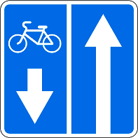
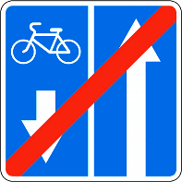


ДОРОЖНЫЕ ЗНАКИ, РЕГУЛИРУЮЩИЕ
ДВИЖЕНИЕ ВЕЛОСИПЕДИСТОВ
ЗНАКИ ОСОБЫХ ПРЕДПИСАНИЙ
Дорога с полосой для велосипедистов – Дорога,
по которой движение велосипедистов и водителей
мопедов осуществляется по специально выделенной
полосе навстречу общему потоку транспортных средств
(знак 5.11.2).
Конец дороги с полосой для велосипедистов
(знак 5.12.2).
Велосипедная зона – место, с которого начинается
велосипедная зона (знак 5.33.1).
Конец велосипедной зоны
(знак 5.34.1).

Slide 6


ДОРОЖНЫЕ ЗНАКИ, РЕГУЛИРУЮЩИЕ
ДВИЖЕНИЕ ВЕЛОСИПЕДИСТОВ
ЗНАКИ ДОПОЛНИТЕЛЬНОЙ ИНФОРМАЦИИ (ТАБЛИЧКИ)
Вид транспортного средства – указывает вид транспортного средства, на который распространяется действие знака
(знак 8.4.7).
Кроме вида транспортного средства – указывает вид транспортного средства, на который не распространяется действие знака (знак 8.4.13).

Slide 7




ДВИЖЕНИЕ ВЕЛОСИПЕДА ЗАПРЕЩЕНО
3.1 "Въезд запрещен". Запрещается въезд всех транспортных средств в данном направлении.
3.2 "Движение запрещено". Запрещается движение всех транспортных средств.
3.9 "Движение на велосипедах запрещено". Запрещается движение велосипедов и мопедов.
5.1 "Автомагистраль". Дорога, на которой действуют требования Правил дорожного движения Российской Федерации, устанавливающие порядок движения по автомагистралям.
5.3 "Дорога для автомобилей". Дорога, предназначенная для движения только автомобилей, автобусов и мотоциклов.

Slide 8
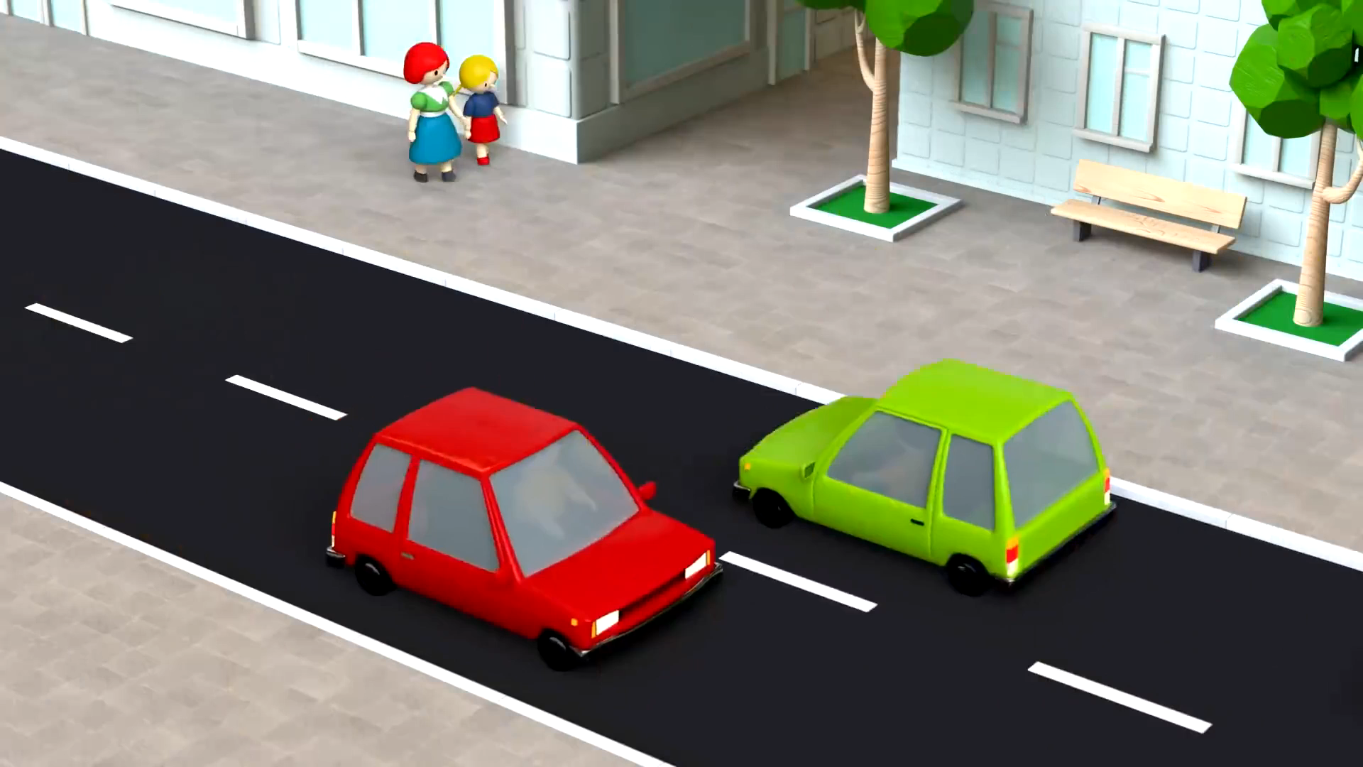

Slide 9
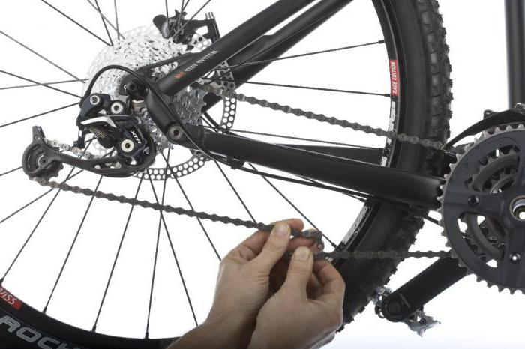
ПРОВЕРЬ ИСПРАВНОСТЬ ВЕЛОСИПЕДА
Водитель любого транспортного средства, в том числе велосипеда, обязан проверить перед выездом техническое состояние транспортного средства.
Если ты начинающий велосипедист – напоминай своим родителям о том, чтобы они помогли тебе в этом.

Slide 10
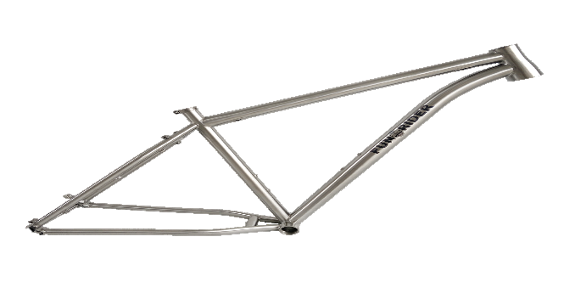
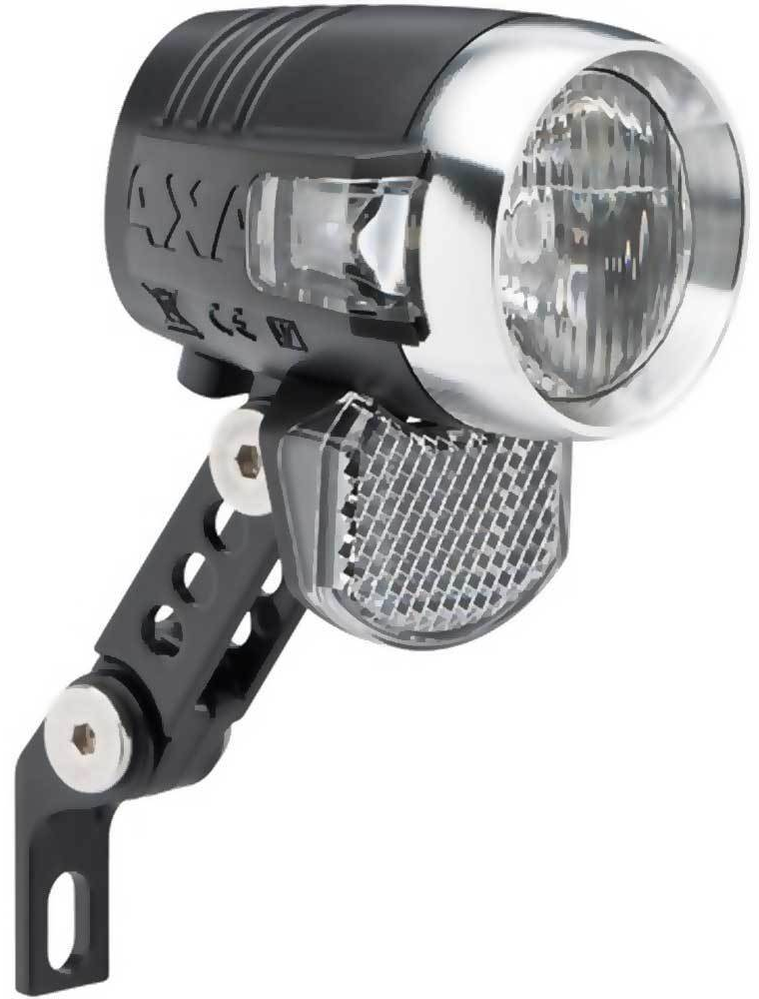
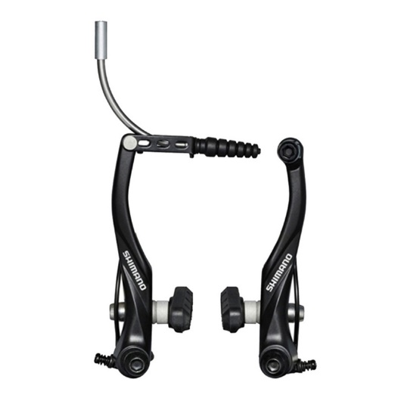
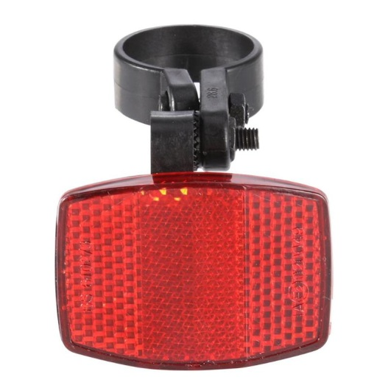
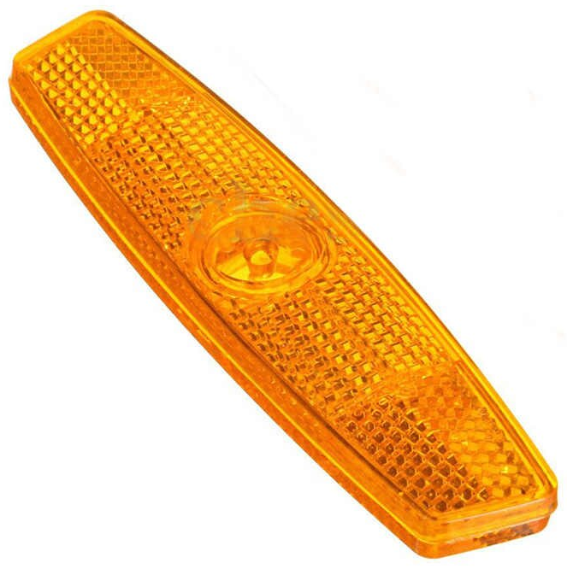
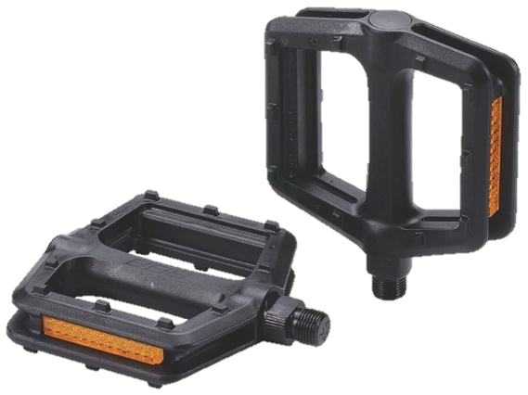
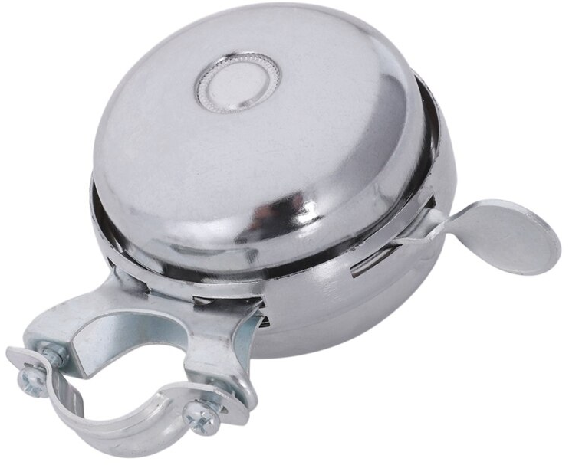
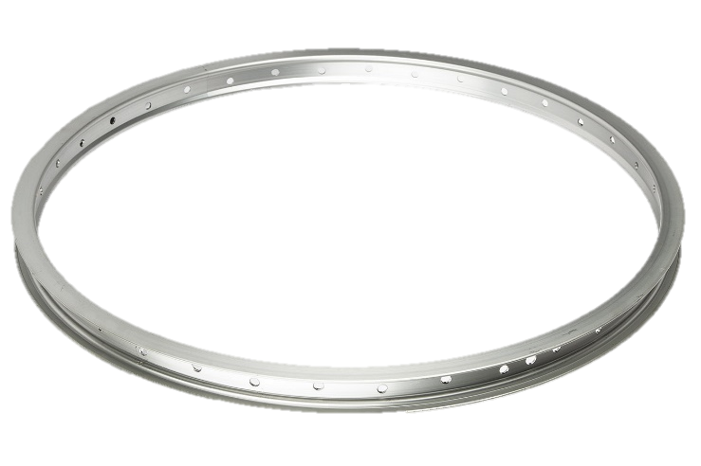
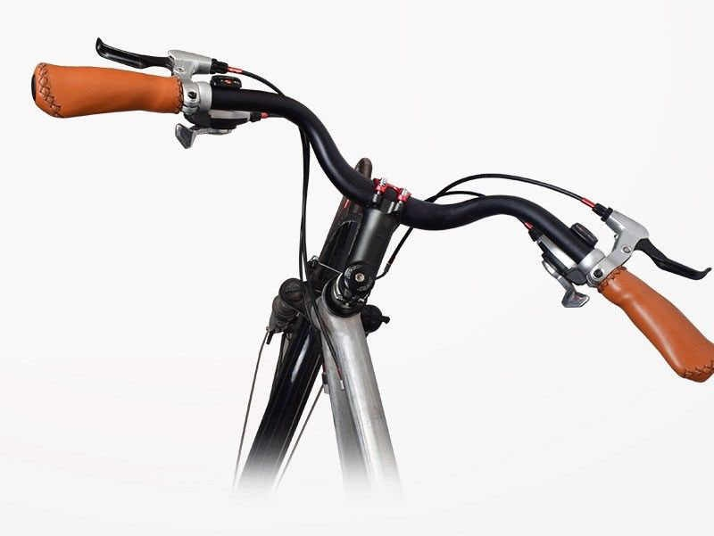
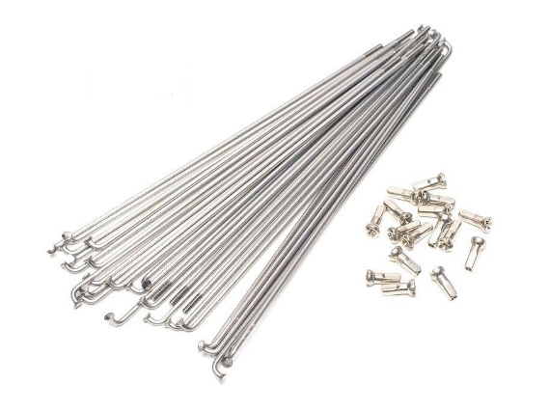
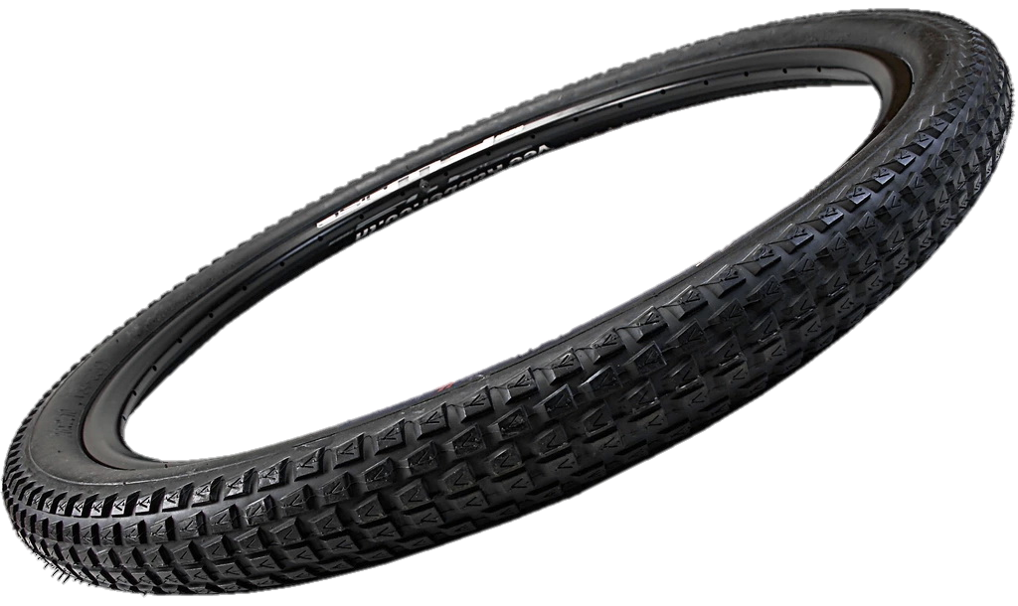
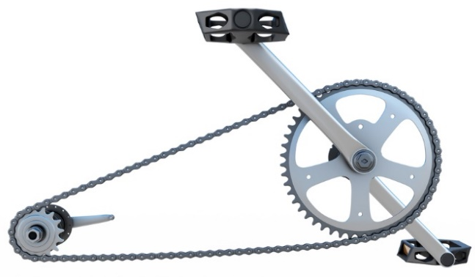
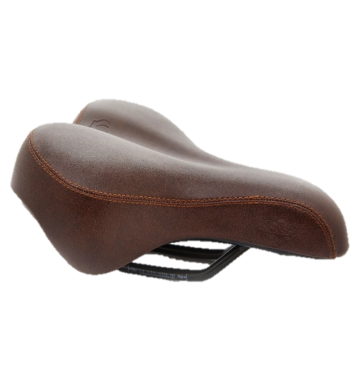
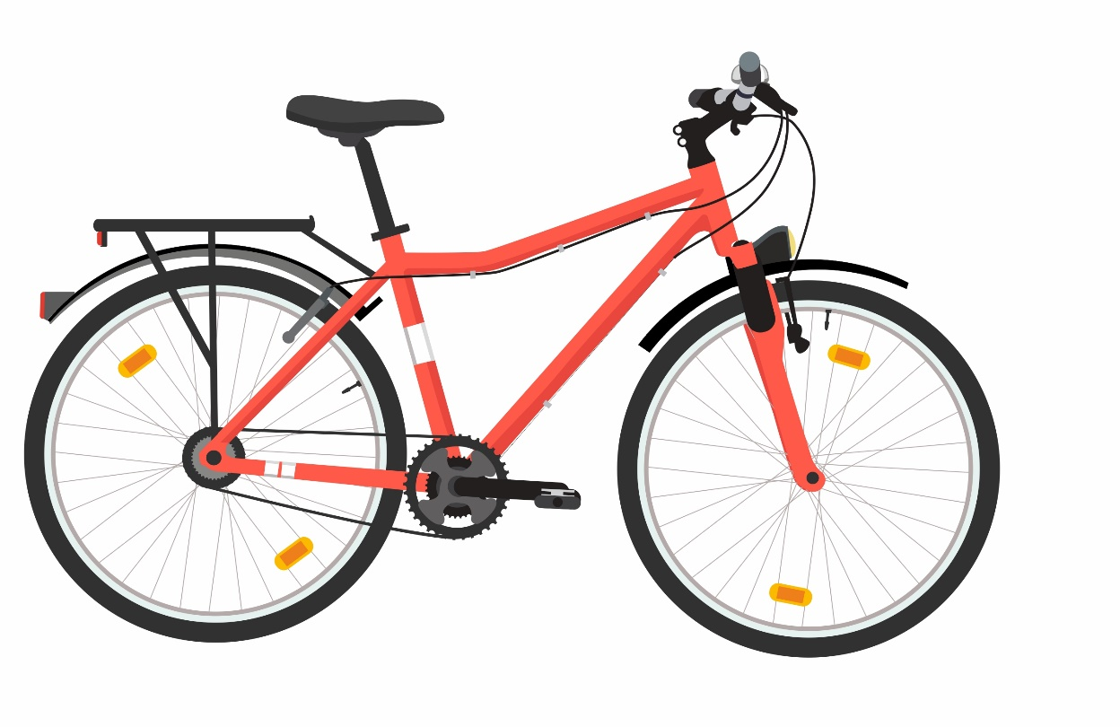
ТВОЙ ВЕЛОСИПЕД ДОЛЖЕН ИМЕТЬ:
С каждой боковой стороны — световозвращатели оранжевого или красного цвета («Основные положения по допуску транспортных средств к эксплуатации…»,
п. 6.)
Исправная тормозная система
(правила дорожного движения п. 2.3.1)
Спереди световозвращатель и фонарь или фара белого цвета (для движения в тёмное время суток и в условиях недостаточной видимости) (правила дорожного движения п.2.3.1 и «Основные положения по допуску транспортных средств к эксплуатации…», п. 6.)
Сзади световозвращатель или фонарь красного цвета (правила дорожного движения п.2.3.1 и «Основные положения по допуску транспортных средств к эксплуатации…», п. 6.)
Исправный звуковой сигнал
(правила дорожного движения п. 2.3.1)
Исправное сцепное устройство
(правила дорожного движения п. 2.3.1)
Исправное рулевое управление
(правила дорожного движения п. 2.3.1)
Велосипедные шины
Спицы
Велосипедная рама
Велосипедные педали
Обод колеса
Велосипедное седло

Slide 11
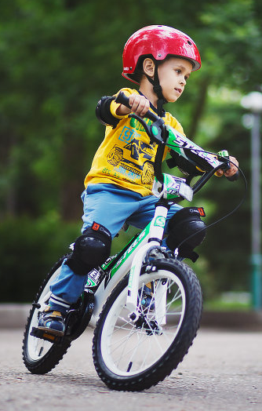
ЗАЩИТА ВЕЛОСИПЕДИСТА
Перед тем, как сесть за руль велосипеда, обязательно надень «ЗАЩИТУ ВЕЛОСИПЕДИСТА»: велошлем, наколенники, налокотники и перчатки.
ОБРАТИ ВНИМАНИЕ
НА СВОЮ ОДЕЖДУ
Велосипедиста должны хорошо видеть все участники дорожного движения, поэтому лучше носить яркую и светлую одежду со свтовозвращающими элементами. Одежда не должна ограничивать движения. Покрой одежды должен исключать попадание её элементов в движущиеся части велосипеда!

Slide 12
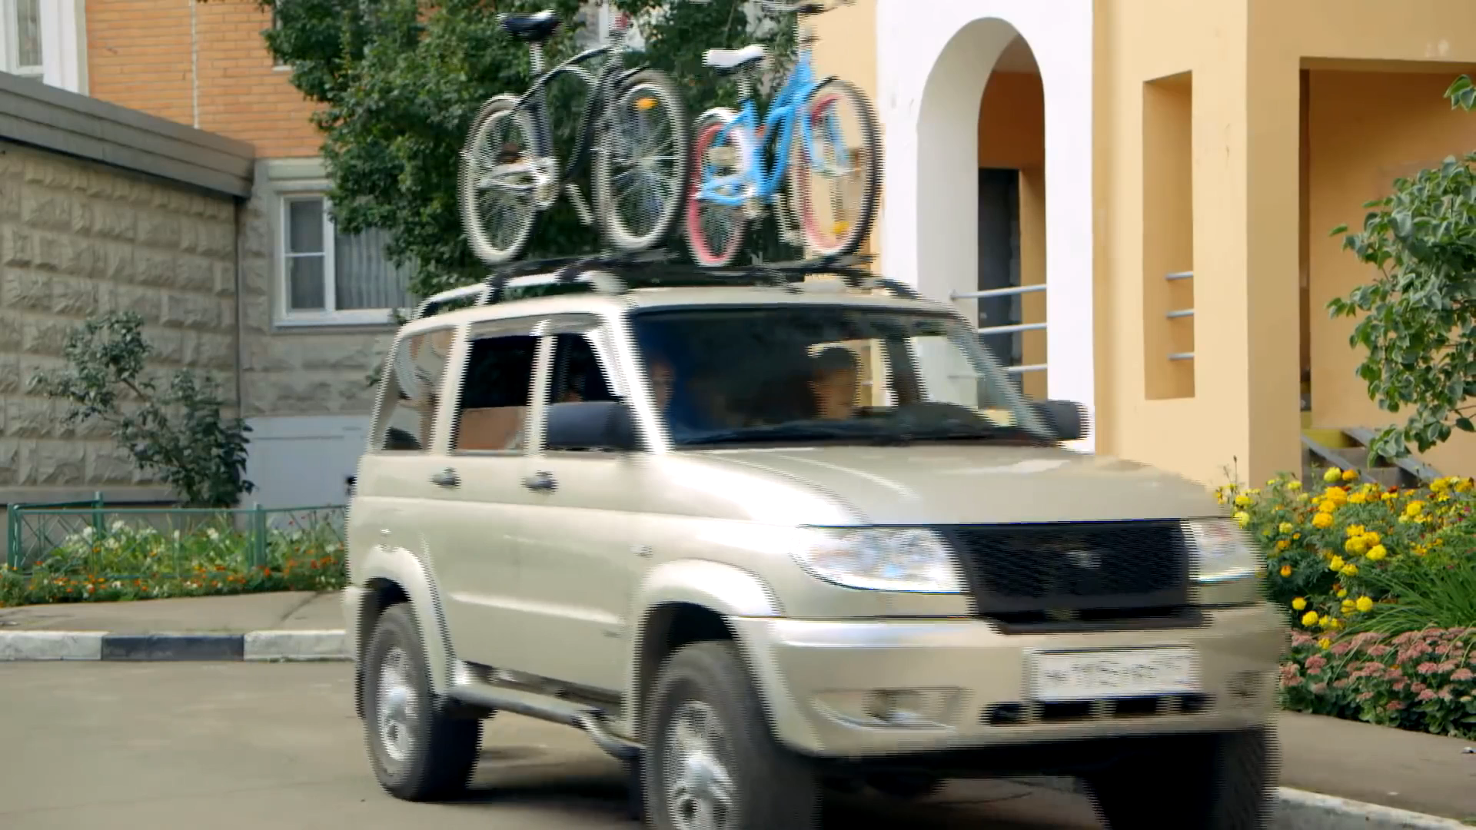
ПРАВИЛА ДВИЖЕНИЯ ДЛЯ ВЕЛОСИПЕДИСТА

Slide 13
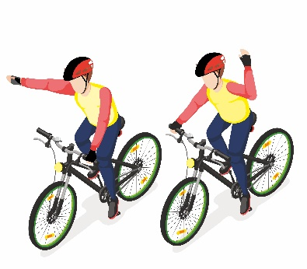
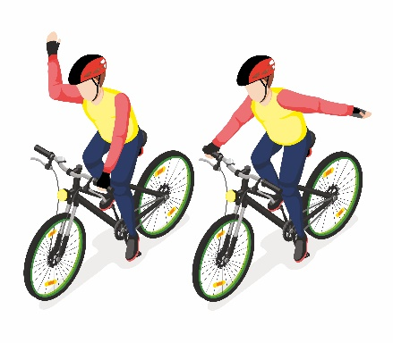
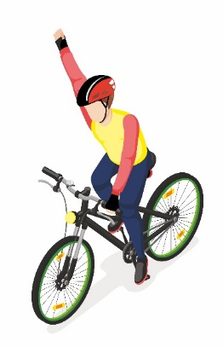
ПРАВИЛА ДВИЖЕНИЯ ДЛЯ ВЕЛОСИПЕДИСТА
Поворот направо
Для поворота направо нужно вытянуть прямую правую руку в сторону поворота или согнуть левую руку в локте.
Поворот налево
Для обозначения поворота налево необходимо вытянуть прямую левую руку в сторону поворота или согнуть правую руку в локте.
Остановка
Для остановки поднимаешь вверх руку.

Slide 14


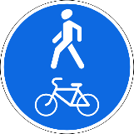
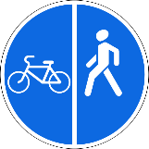
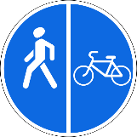
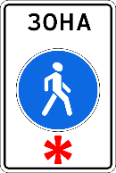

ЮНОМУ ВЕЛОСИПЕДИСТУ НАДО ЗНАТЬ
Велосипедистам в возрасте до 14 лет запрещено выезжать на проезжую часть дороги. Им можно двигаться по
пешеходным , велосипедным ,
велопешеходным дорожкам ,
тротуарам, а также в пределах пешеходных
зон .
Велосипедисты в возрасте до 14 лет
не имеют права выезжать на проезжую
часть дороги, в том числе и на полосу
для велосипедистов .

Slide 15
ЕСЛИ ТЕБЕ УЖЕ 14 ЛЕТ
С 14 лет можно двигаться по специально выделенной полосе для велосипедистов
на проезжей части дороги . Если
этой полосы нет, можно двигаться по правому краю проезжей части. А вот
на тротуар взрослым велосипедистам выезжать уже нельзя!
При движении по проезжей части дороги велосипедистам запрещено пересекать сплошную линию разметки, а также выезжать на полосу, предназначенную для встречного движения.

